Slide 1
멘트]
부천 옥길지구 투자의 정도를 열다
옥길 테크노 밸리
서울과 경기를 잇는 부천옥길에서 누리는 사통팔달 교통
삼면 오픈형의 최고의 가시성
제조형 특화설계로 다양한 업종 입주 가능
제조형 구조설계 각층 라운지 근로자 휴식 공간
저렴한 분양가 확실한 프리미엄
필요한 모든것을 올렸으나 분양가만은 낮췄습니다
성공투자의 바른길
옥길테크노밸리 분양문의 1899-6833
자막]
서울과 경기를 있는 교통 중심 지식산업센터!
제조업특화! 5.5m층고! 1.2t/m2하중! 드라이브 인 시스템
(로고)옥길 테크노벨리 지식산업센터
지식산업센터 169실 / 근린생활시설 19실 / 기숙사72실
우상단)부천 옥길지구 투자의 정도를 열다
성공투자의 바른길! 바로 옥길 테크노 밸리
멘트]
부천 옥길지구 투자의 정도를 열다
옥길 테크노 벨리
서울과 경기를 잇는 부천옥길에서 누리는 사통팔달 교통
삼면 오픈형의 우수한 가시성
제조형 특화설계로 다양한 업종 입주 가능
제조형 구조설계 각층 라운지 근로자 휴식 공간
합리적 분양가로 만나는 성공투자
필요한 모든 것을 올린 지식산업센터
성공투자의 바른길
옥길테크노밸리 분양문의 1899-6833
자막]
서울과 경기를 있는 탁월한 교통 지식산업센터!
제조업특화! 5.5m층고! 1.2t/m2하중! 드라이브 인 시스템
(로고)옥길 테크노벨리 지식산업센터
지식산업센터 169실 / 근린생활시설 19실 / 기숙사72실
우상단)부천 옥길지구 투자의 정도를 열다
성공투자의 바른길! 바로 옥길 테크노 밸리

Slide 2
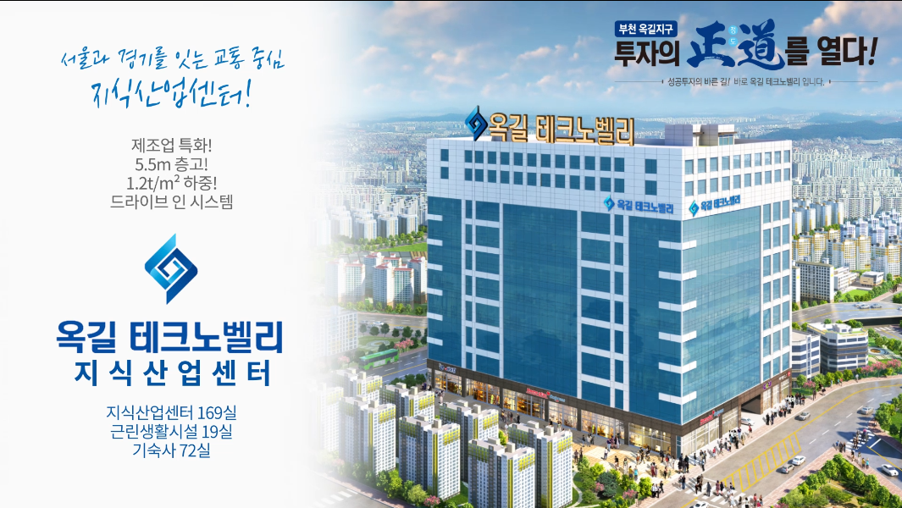
탁월한 교통

Slide 3
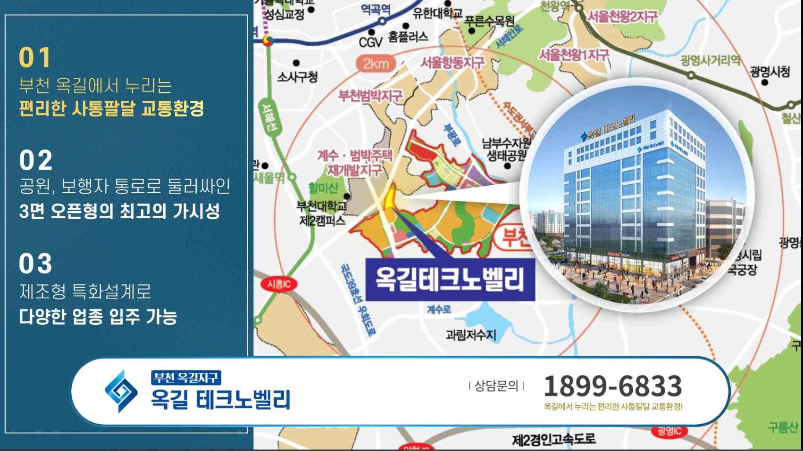


우수한

Slide 4
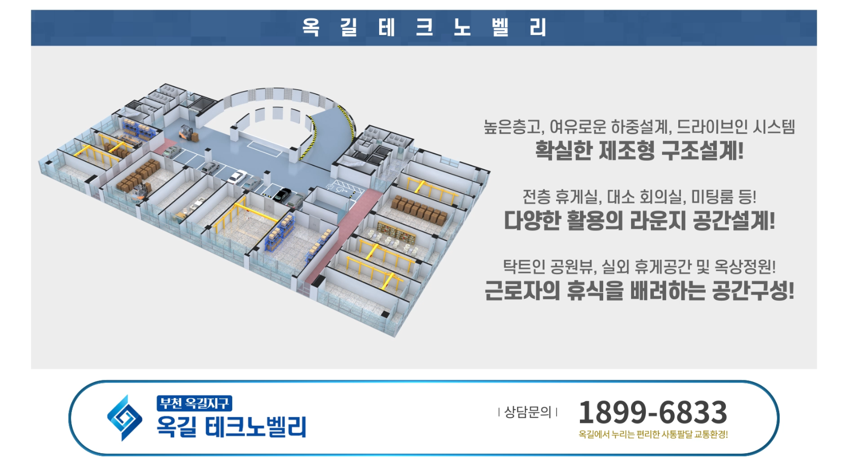
탁트인 공원뷰(일부실에 한함)

Slide 5

합리적 분양가!
높은 프리미엄!
가상이미지
가상이미지
가상이미지
가상이미지

